Slide 1
E-BUSINESS DAN E-COMMERCE
By: Indra Dharma Wijaya

Slide 2
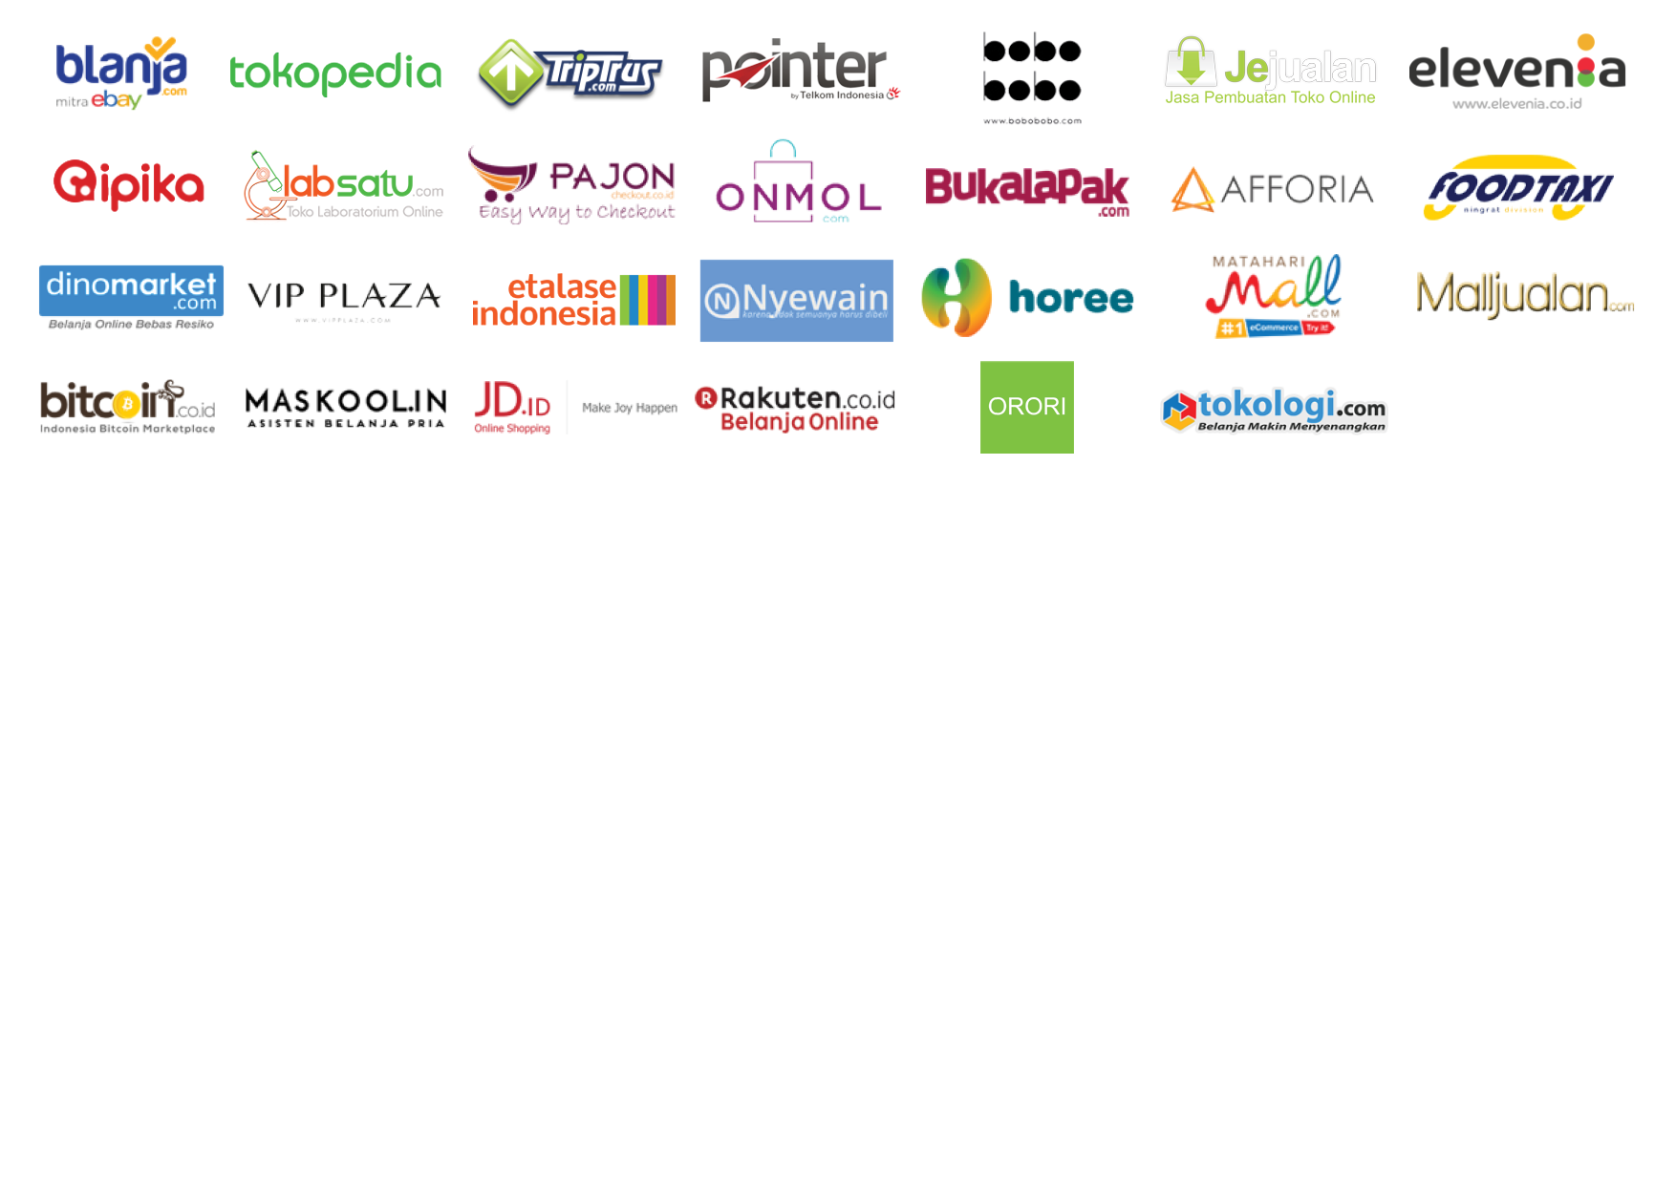
Definisi E-Commerce
Kegiatan melakukan transaksi bisnis (pembelian, penjualan, pemesanan, dan pengiklanan secara elektronik dengan menggunakan internet sebagai media yang paling utama

Slide 3
Definisi E-Business
Bahwa e-business adalah penggunaan internet dan jaringan serta teknologi informasi lainnya untuk mendukung e-commerce, komunikasi dan kerjasama perusahaan, dan berbagai proses yang dijalankan melalui web, baik dalam jaringan perusahaan maupun dalam para pelanggan serta mitra bisnisnya
( O Brien ,2010)

Slide 4
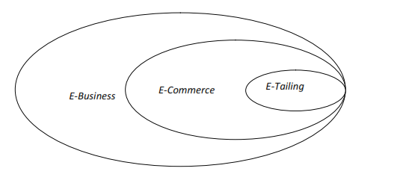
Perbedaan Ruang Lingkup antara e-business dan e-commerce sumber: Indrajit, 2016

Slide 5
E-Tailing
Adalah mekanisme perdagangan antara perusahaan dengan konsumen langsungnya yang disebut B2C (Business To Customer)
Sedangkan E-Commerce mekanisme yang lebih luas yang bisa melibatkan banyak domain perusahaan yang lebih luas relasinya misalnya relasi antar 2(dua) atau lebih entitas bisnis atau yang lebih dikenal dengan B2B
( Business to Business)

Slide 6
Continued
Sehingga e-business lebih luas cakupan ruang lingkupnya.
Secara umum adalah mencakup berbagai aktivitas di dalam perusahaan baik langsung maupun tidak langsung dengan berbagai proses pertukaran barang dan atau jasa dengan memanfaatkan teknologi digital

Slide 7
Continued
Dengan kata lain :
Seluruh rangkaian proses yang kerap dijumpai dalam proses bisnis dengan teknologi digital masuk dalam domain e-business seperti yang kerap dijumpai dalam berbagai aplikasi sistem informasi seperti : CRM, SCM, dan ERP.

Slide 8
Jenis-jenis E-Commerce
B2B( Business To Business) : Transaksi bisnis menggunakan teknologi digital antara pelaku bisnis dengan pelaku bisnis lainnya.
B2C(Business To Customer)
C2C(Customer To Customer)
C2B(Customer To Business)
B2G(Business To Government)
G2C(Government To Customer)

Slide 9
Potensi perkembangan e-commerce di Indonesia sangat besar mempertimbangkan jumlah penduduk Indonesia yang sangat besar.
Cita-cita menjadikan Indonesia sebagai pelaku ekonomi digital terbesar di Asia Tenggara dengan proyeksi nilai transaksi e-commerce 130 miliar dolar Amerika per tahun bukanlah hal yang mustahil.

Slide 10
Hal ini didukung oleh penetrasi pengguna internet yang terus tumbuh signifikan, harga sambungan internet yang semakin terjangkau serta jaringan pita lebar yang makin luas. Potensi Indonesia dalam mengembangkan e-commerce tercermin dalam gambar berikut ini

Slide 11
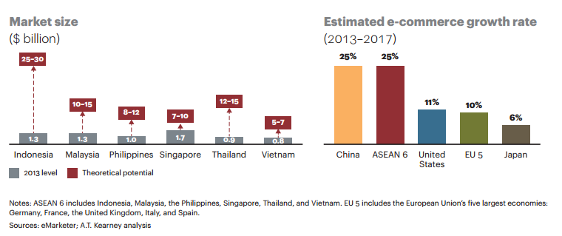
Potensi perkembangan e-commerce di ASEAN dan Dunia

Slide 12
Potensi e-commerce dan e-business di Indonesia
Profil pengguna internet di Indonesia

Slide 13
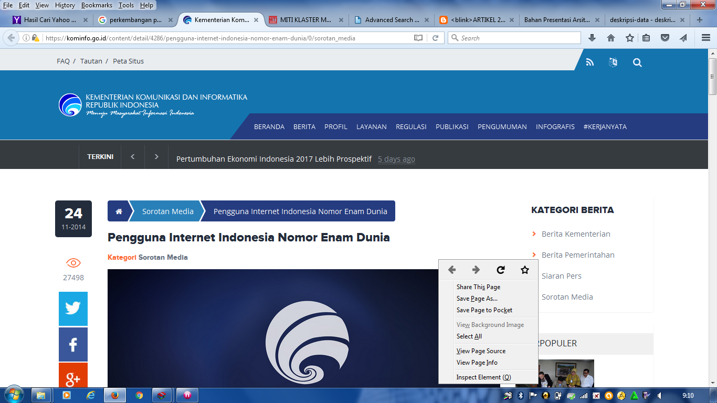
Diambil dari situs Kominfo

Slide 14
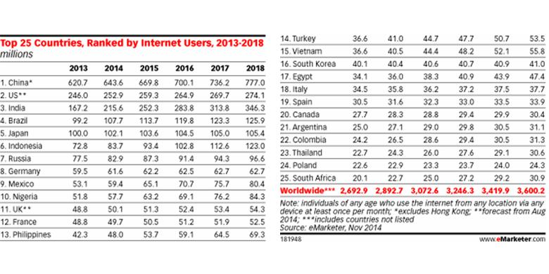
Pengguna internet di Indonesia No.6 di Dunia

Slide 15
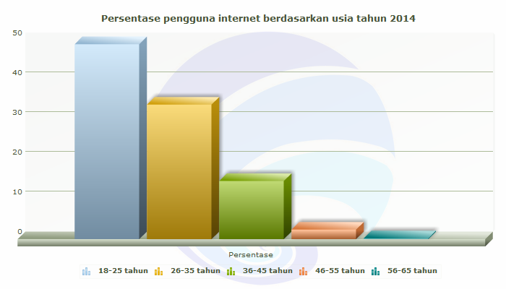
Profil pengguna internet berdasar usia

Slide 16
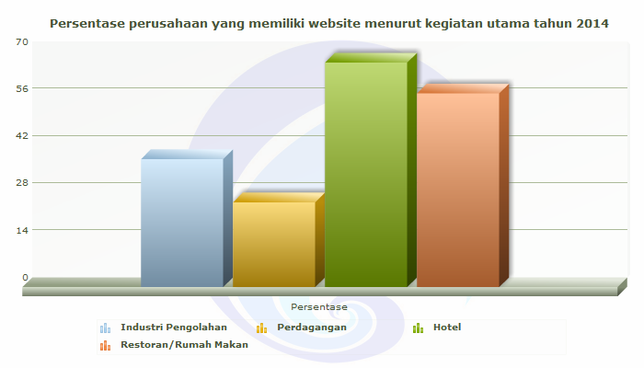
Kepemilikan website oleh perusahaan

Slide 17
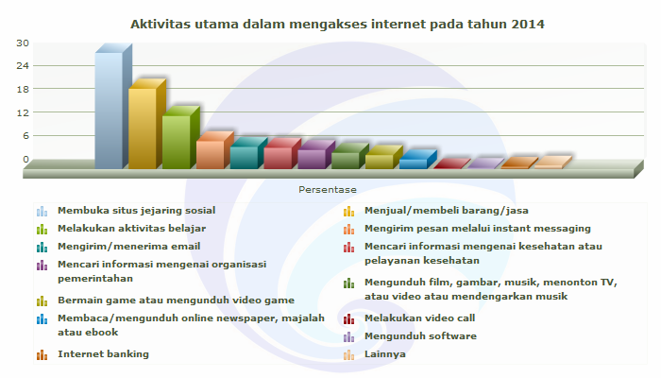
Aktivitas dalam penggunaan internet

Slide 18
Klasifikasi Bisnis E-Commerce di Indonesia
Jenis website e-commerce : Listing/iklan baris contoh : OLX, berniaga.com (Kategori B2C, C2C)
Online MarketPlace : contoh: tokopedia.com, bukalapak.com(C2C)
Shopping Mall : Contoh: blibli.com, zalora.com (B2B, dan B2C)

Slide 19
d) Toko Online : Contoh: lazada.com, bhinneka.com(B2C)
e) Toko Online di media sosial seperti: Facebook, Twitter dan Instagram.Kategori C2C

Slide 20
Daftar Pustaka
Richardus Eko Indrajit,E-commerce dan E-Bussiness.
APJII(Asosiasi Pengusaha Jasa Internet Indonesia)
Asosiasi E-Commerce Indonesia
Situs Kementrian Kominfo, data diakses November 2016

